Slide 1
Государственное учреждение образования
«Гимназия №2 г. Солигорска»
Людмила Антоновна Ларчик
учитель истории и обществоведения высшей квалификационной категории
Урок истории Беларуси в 9 классе
Тема урока :
“БССР в годы новой экономической политики. “

Slide 2
Домашнее задание:
§5,
вопросы и задания стр.33

Slide 3


Slide 4
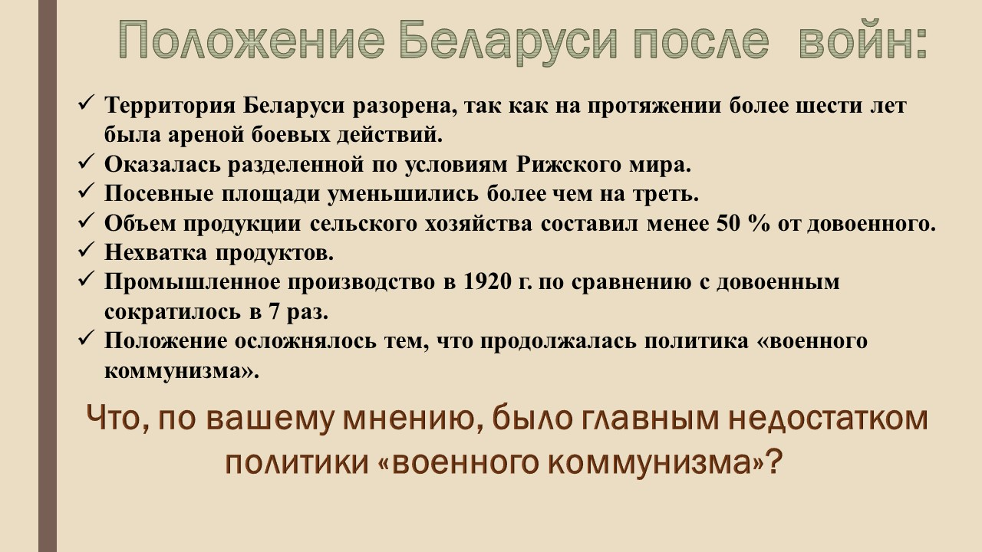
Территория Беларуси разорена, так как на протяжении более шести лет была ареной боевых действий.
Оказалась разделенной по условиям Рижского мира.
Посевные площади уменьшились более чем на треть.
Объем продукции сельского хозяйства составил менее 50 % от довоенного.
Нехватка продуктов.
Промышленное производство в 1920 г. по сравнению с довоенным сократилось в 7 раз.
Положение осложнялось тем, что продолжалась политика «военного коммунизма».

Slide 5
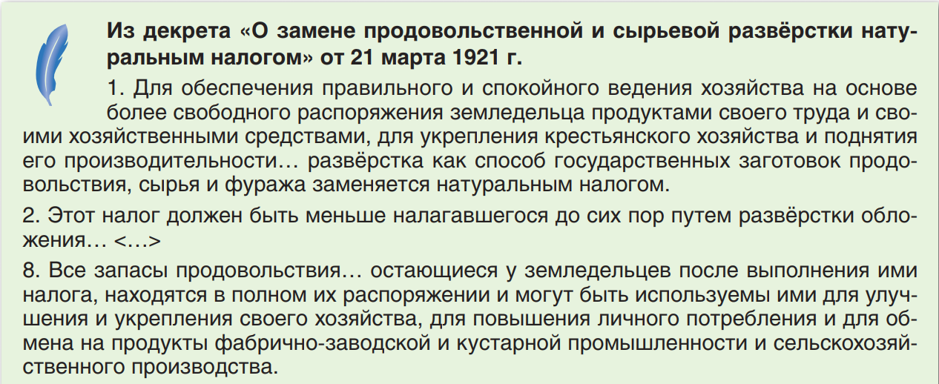
В марте 1921 г. было принято решение о введении новой экономической политики (нэпа).
На основании документа, сделайте вывод о том, что подтолкнуло советское правительство к принятию такого решения.

Slide 6
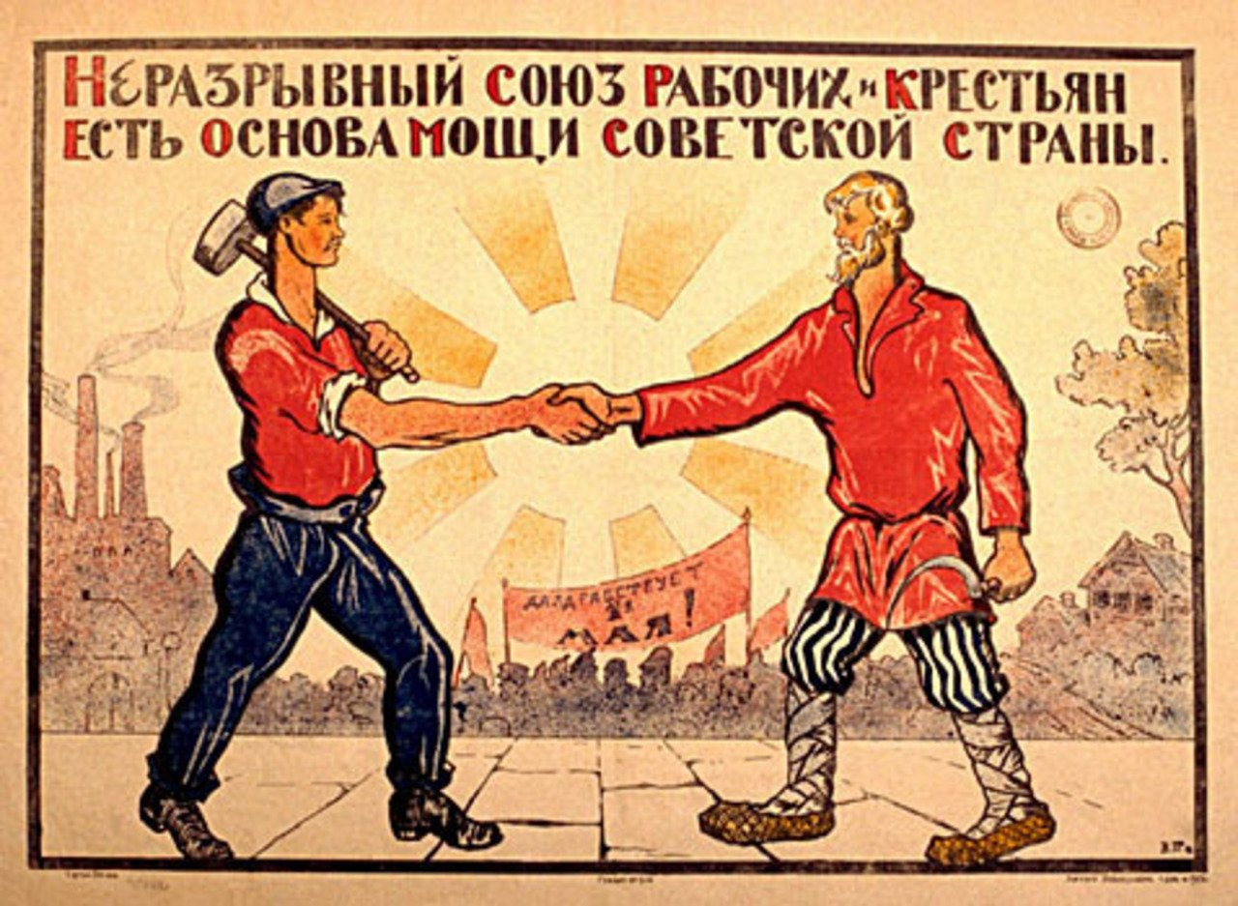
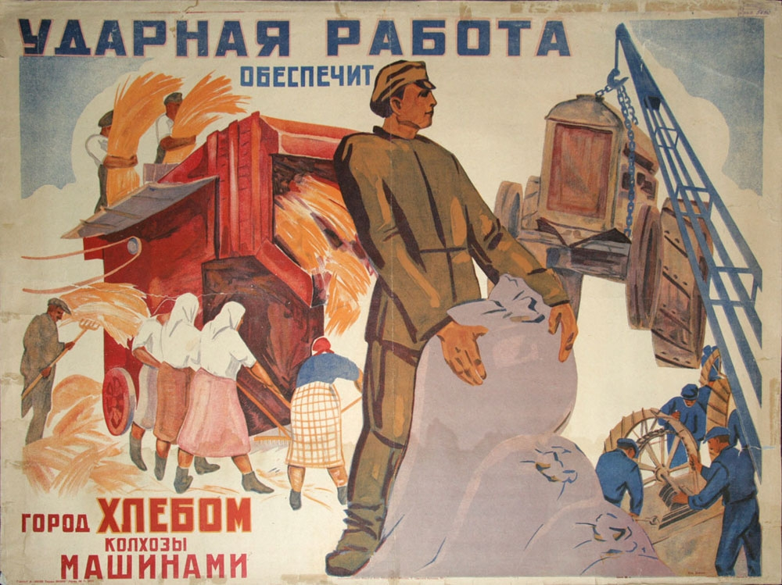

Цели нэпа
Укрепление союза
рабочего класса и
крестьянства
Преодоление
экономического и
политического
кризиса
Поиск новых
путей строитель-
ства социализма
Сформулируйте цели и задачи НЭП.

Slide 7


Slide 8
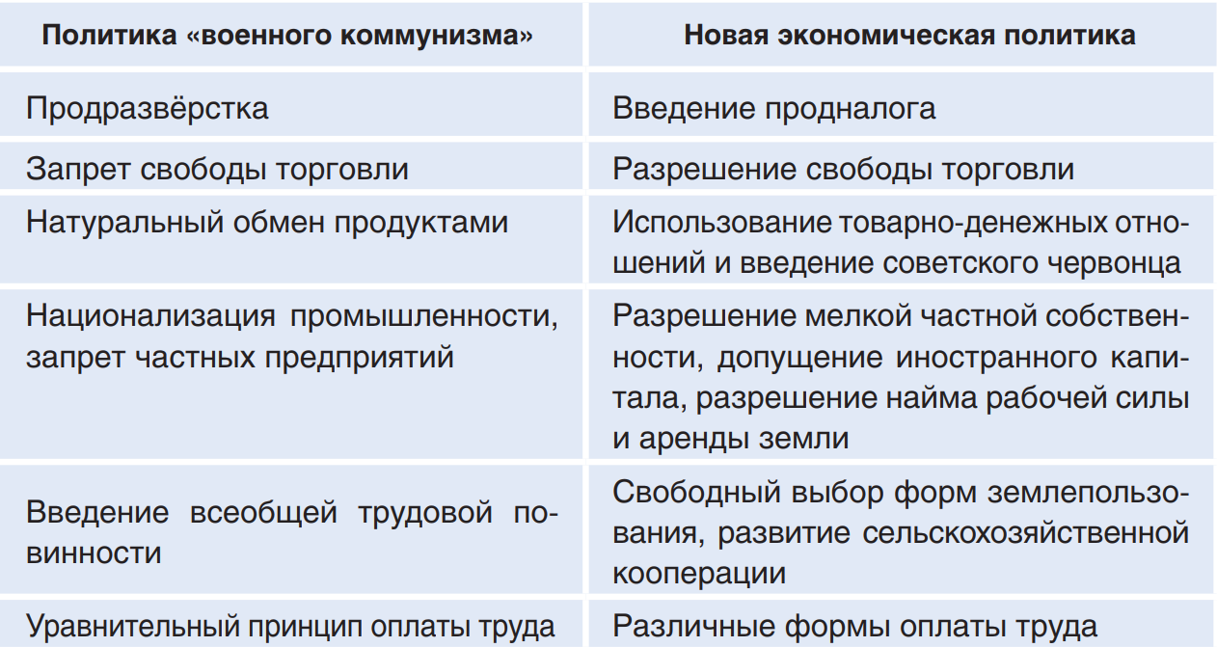
Какой из способов организации экономики страны был более эффективным?
Свой выбор аргументируйте.

Slide 9
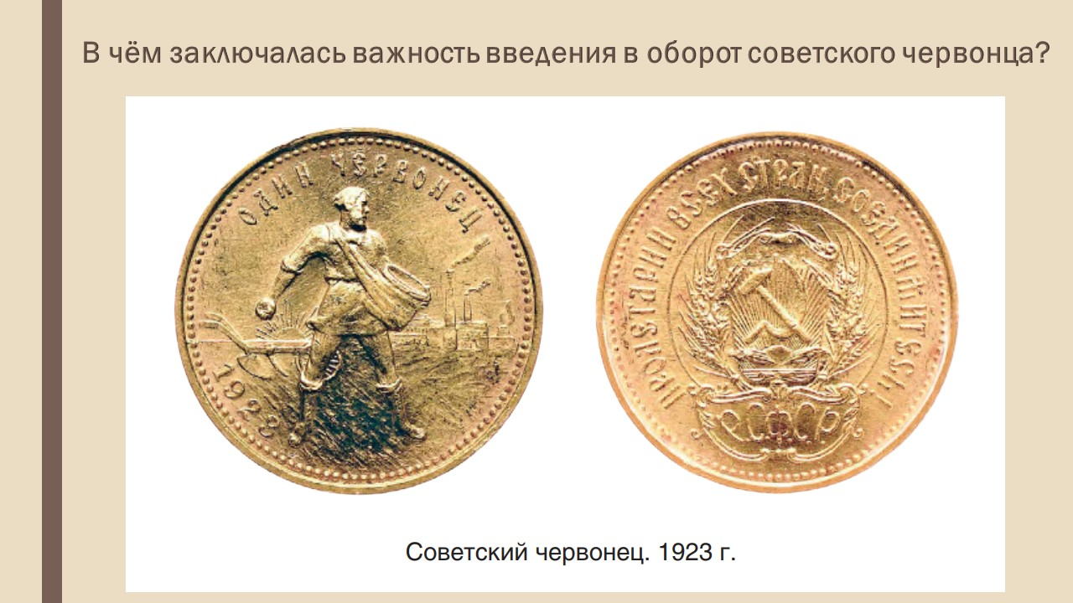

Slide 10
Особенности нэпа в Беларуси
Свободный выбор форм землепользования
Ликвидация разных денежных единиц в 1922-24 гг. и
введение червонца в 1924 г.
ПРИЩЕПОВЩИНА – направление в аграрной политике,
в которой ставка делалась на развитие
хуторской системы
В декабре 1920 г. в целях восстановления разрушенного войной хозяйства был разработан
государственный план электрификации России (ГОЭЛРО), который В. И. Ленин назвал
«второй программой партии».
В БССР был разработан свой план, т.к. её территория долгое время была оккупирована.
По этому плану на территории Беларуси к сер. 20-х гг. было построено свыше 20 электростанций,
а первой в 1926 г. стала БелГРЭС в Орше,которая использовала в качестве топлива торф.

Slide 11
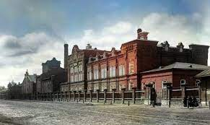




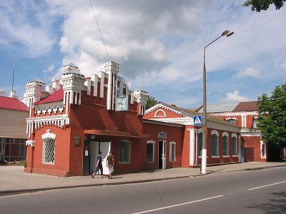
Влияние нэпа на восстановление народного хозяйства.
Минский чугунолитейный, машиностроительный
завод «Энергия»
Обувная и кондитерская фабрики в Гомеле
На основании представленных иллюстраций, сделайте вывод о результатах НЭПа и аргументируйте его.
Льнопрядильная фабрика
“Двина” в Витебске
Бумажная фабрика в Добруше

Slide 12
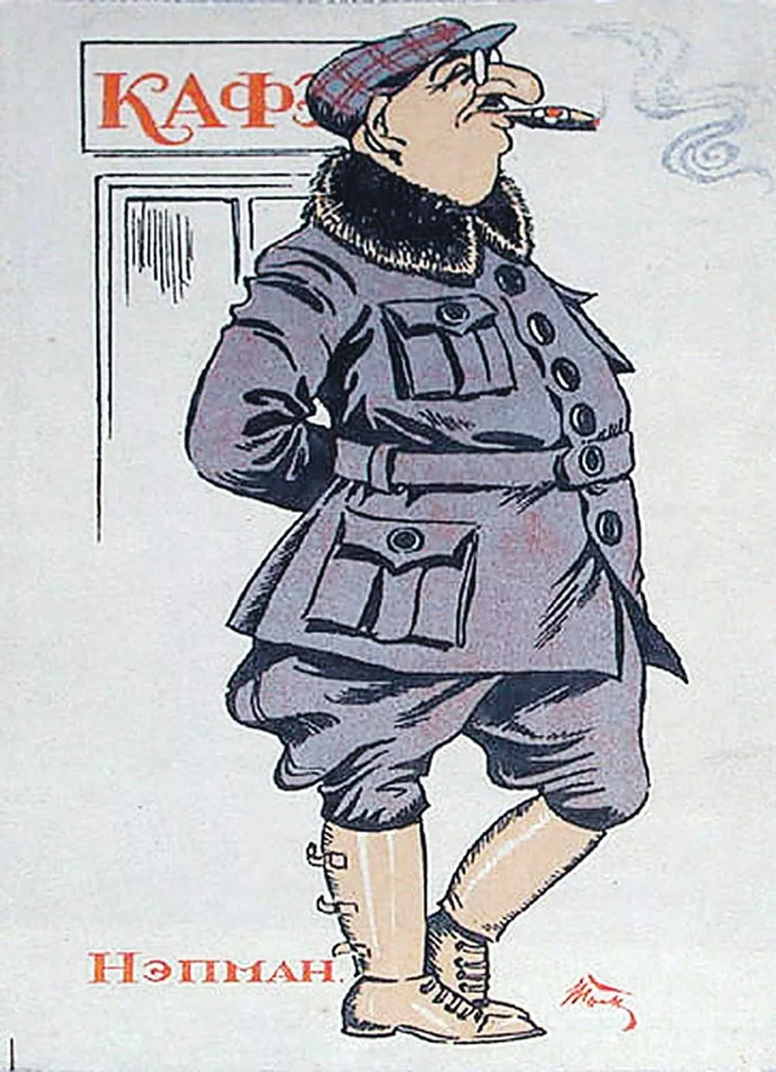
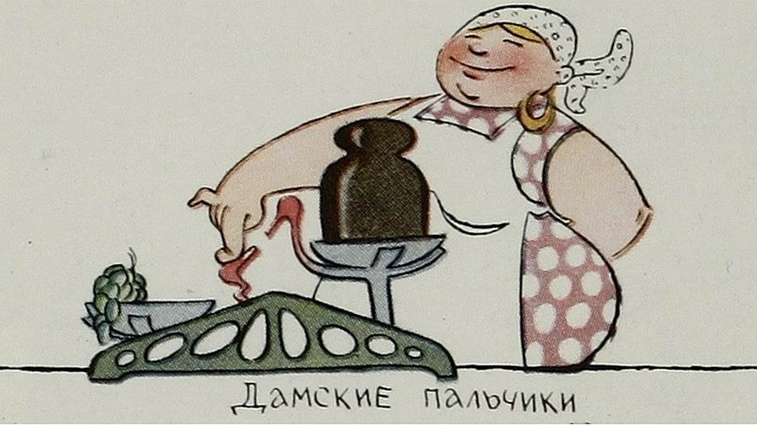
Успехи НЭПа были очевидны.
Однако рыночные методы экономики противоречили авторитарной политической системе, которая складывалась в это время в стране.
Кроме того, НЭП и проблемы экономического характера рассматривались руководством как временная мера, и в итоге НЭП был отменен в 1928г.

